Slide 1




Project Cost Management (PCM)
Система управления стоимостью проекта
(Project Cost Management)
Управление стоимостью проекта (Project Cost Management или PCM), является одним из разделов функциональной структуры управления проектами (под проектами далее понимается выполнение работ по строительству скважины или капитальному ремонту, освоению и т.д.).
Управление стоимостью проекта включает в себя оценку стоимости работ и управление расходами необходимыми для завершение проекта в рамках утвержденного бюджета.
Оценка стоимости (Calculate Project Costs) — итеративный процесс получения данных и определения всех затрат на ресурсы и выполнение работ, необходимых для успешной и полной реализации проекта (составление сметы на выполнение работ, которая содержит перечень расходов, структурированный по разделам). Оценка стоимости может уточняться по ходу реализации проекта. Допустимая погрешность оценок зависит от назначения получаемых данных и от фазы проекта.
Управление стоимостью проекта на основе затрат связано с одним из трех основных ограничений в проектах - по затратам, срокам и требованиям к технологии выполнения работ.

Slide 2

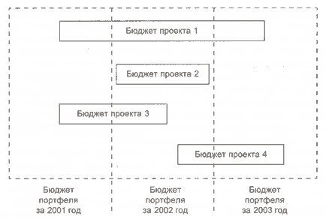
Назначение системы
Система управления стоимостью проекта
(Project Cost Management)
Основная цель системы – управление стоимостью проектов и построение на их основе бюджета затрат (проектно-ориентированное бюджетирование в котором центрами ответственности являются проекты). Система содержит такие основные инструменты:
Calculate Project Costs – оценка или калькулирование стоимости проекта. Определяется совокупностью стоимостей ресурсов и временем выполнения работ, необходимых для завершения проекта. Структура статей затрат проекта включает затраты, структурированные по декомпозиции работ, и другие затраты (например, накладные расходы).
Project schedule - определение дат начала и окончания для всех этапов работ проекта. Анализ загрузки ресурсов.
Cost Budgeting - разработка бюджета. Распределение статей расходов по периодам времени. Бюджет структурируются по проектам.

Slide 3


Назначение системы
Система управления стоимостью проекта
(Project Cost Management)
В системе применен метод оценки «снизу вверх» который предусматривает оценку затрат на детальных уровнях проекта, а затем суммирование затрат на более высоких уровнях обобщения для получения стоимости всего проекта. Преимущество этого метода состоит в точности получаемых результатов, которая в свою очередь зависит от уровня детализации. Недостатком же этого метода является то, что затраты времени на выполнение детальной оценки значительно выше.
Решение позволяет аккумулировать данные из внесистемных источников и формирование отчетов.
Модуль каталогов позволяет минимизировать обучение, ускорить адаптацию пользователей и повысить эффективность работы за счет использования справочной информации о материалах, оборудовании и других ресурсах задействованных в производственном процессе выполнения проекта.

Slide 4
Состав системы
Система управления стоимостью проекта
(Project Cost Management)
КАТАЛОГИ
Сортамент труб
Реагенты и тампонажные смеси
Породоразрушающий инструмент
СПРАВОЧНИКИ
Справочники цен на материалы и услуги
Содержание персонала
СМЕТЫ
Локальные сметные расчеты
Сводная смета
ПРОЕКТЫ
Объекты и проекты
Реестр договоров
Программа бурения
Баланс времени
Технологическая оснастка
Спецтранспорт
ГИС
Объекты
…
Оборудование
Расчет суточной ставки

Slide 5
Задачи Project Cost Management
Система управления стоимостью проекта
(Project Cost Management)
Оценка стоимости проекта. Составление детальных смет для повышения точности получаемых результатов.
Автоматизация процесса бюджетирования, основанная на данных о затратах по планируемому «портфелю» проектов (проектно-ориентированное бюджетирование).
Создание динамического бюджета, который может обновляться при изменении входных параметров.
Возможность анализа использования ресурсов и мощностей.
Анализ аккумулированных данных из суточных рапортов (баланс времени) предоставляет возможность выявления глубинных причин, влияющих на невыполнение планов, потенциального влияния изменений и реализация действий для снижения затрат.
Обеспечить руководителей инструментом принятия обоснованных решений. Система позволяет вести эффективное управление затратами с акцентом на проекты в едином приложении.
Календарное планированием финансовых потоков.

Slide 6


Преимущества системы
Система управления стоимостью проекта
(Project Cost Management)
Единая база данных имеет логическую структуру данных, которая минимизирует время и усилия, необходимые на сметных расчетов.
Приложение использует реляционную структуру данных для операций с большими объемами данных, что позволяет точно и быстро производить расчеты затрат на проект. При этом используется стандартный интуитивно понятный интерфейс.
Приложение может расширяться с учетом требований и с минимальными затратами времени и усилий.
Приложение легко поддерживаются, обновляются и адаптируются. Простота инструмента минимизирует необходимость в привлечении внешних консультантов для его настройки и не требует серьезной IT-поддержки, снижая общие затраты на владение системой и обеспечивая быстрый возврат инвестиций.
Приложение позволяет избежать повторяющейся, утомительной работы.

Slide 7
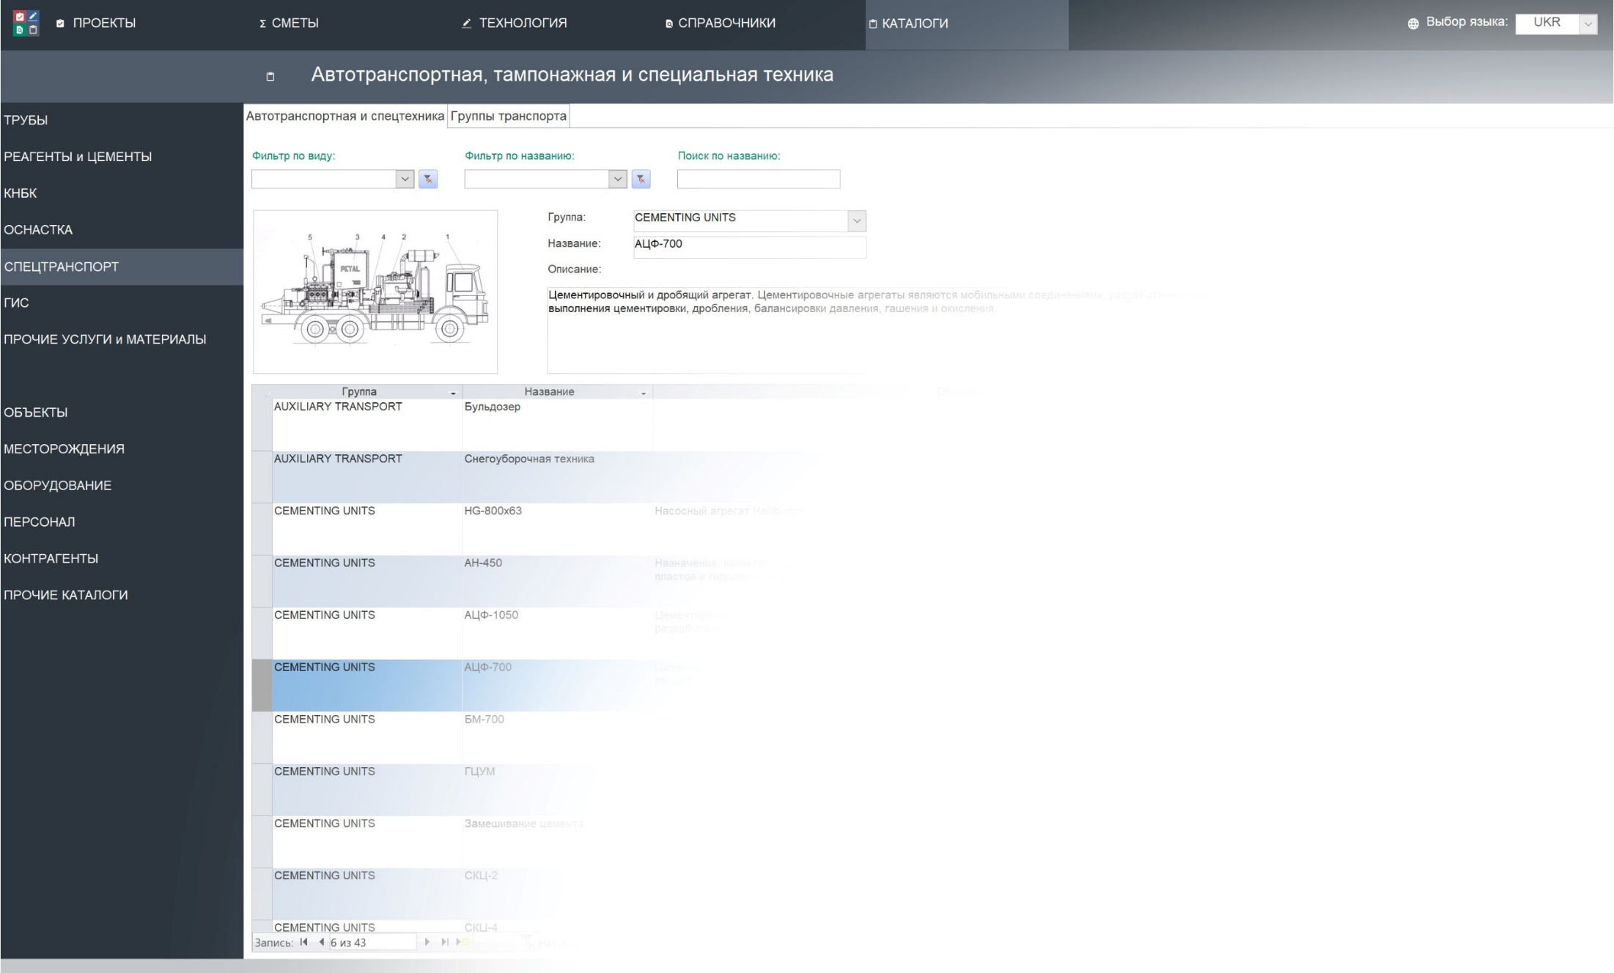
Каталоги
Система управления стоимостью проекта
(Project Cost Management)
сортамент труб, каталоги муфт и марок стали по API и ГОСТ стандартам;
реагенты для бурового раствора и тампонажные смеси;
породоразрушающий инструмент;
технологическая оснастка для спуска и крепления обсадных колонн;
автотранспортная, тампонажная и спецтехника;
услуги и материалы по наклонно-направленному бурению;
классификатор энергоносителей;
структурированные по видам, прочие услуги и материалы не вошедшие в основные каталоги;
каталог бурового оборудования с нормами расхода топлива;
объекты строительства с картой расстояний и видами работ;
вспомогательные географические справочники, справочник единиц измерения и хозяйственных операций.
все каталоги в зависимости от свойств структурированы по группам и видам, включают соответствующие параметры, описание и изображение.

Slide 8
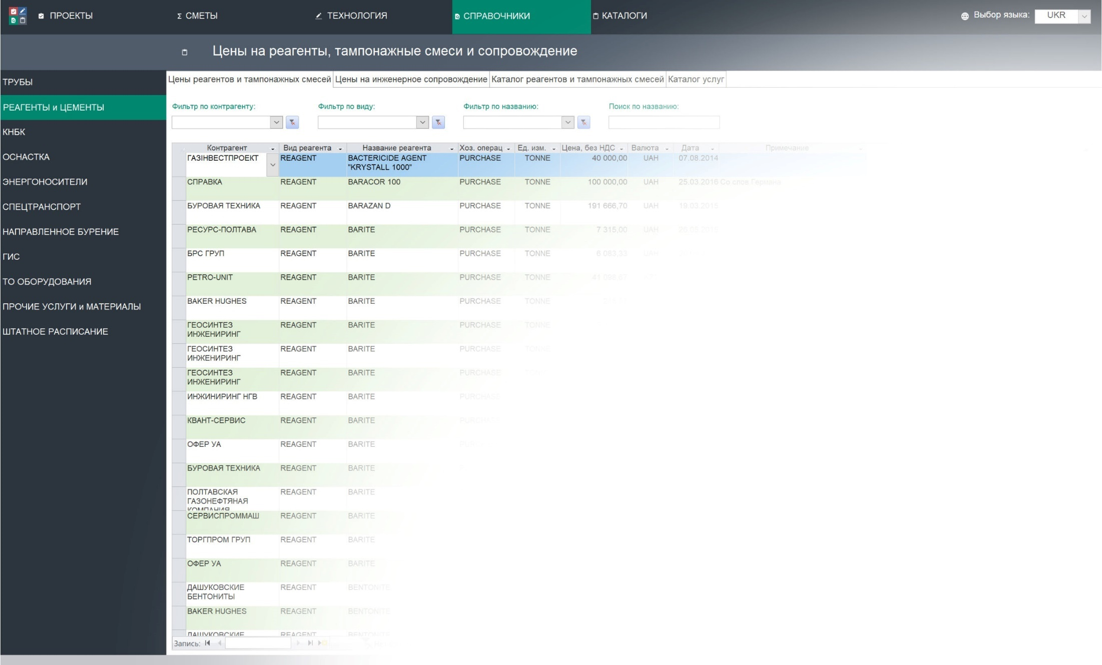
Справочники
Система управления стоимостью проекта
(Project Cost Management)
справочники содержат цены на услуги и материалы с привязкой к дате получения информации, валюте, единице измерения и т.д.;
из каждого справочника цен для удобного и оперативного внесения изменений или дополнений можно получить доступ к каталогам со свойствами соответствующего материала или услуги;
в каждом справочнике реализована возможность фильтра и поиска по записям.

Slide 9
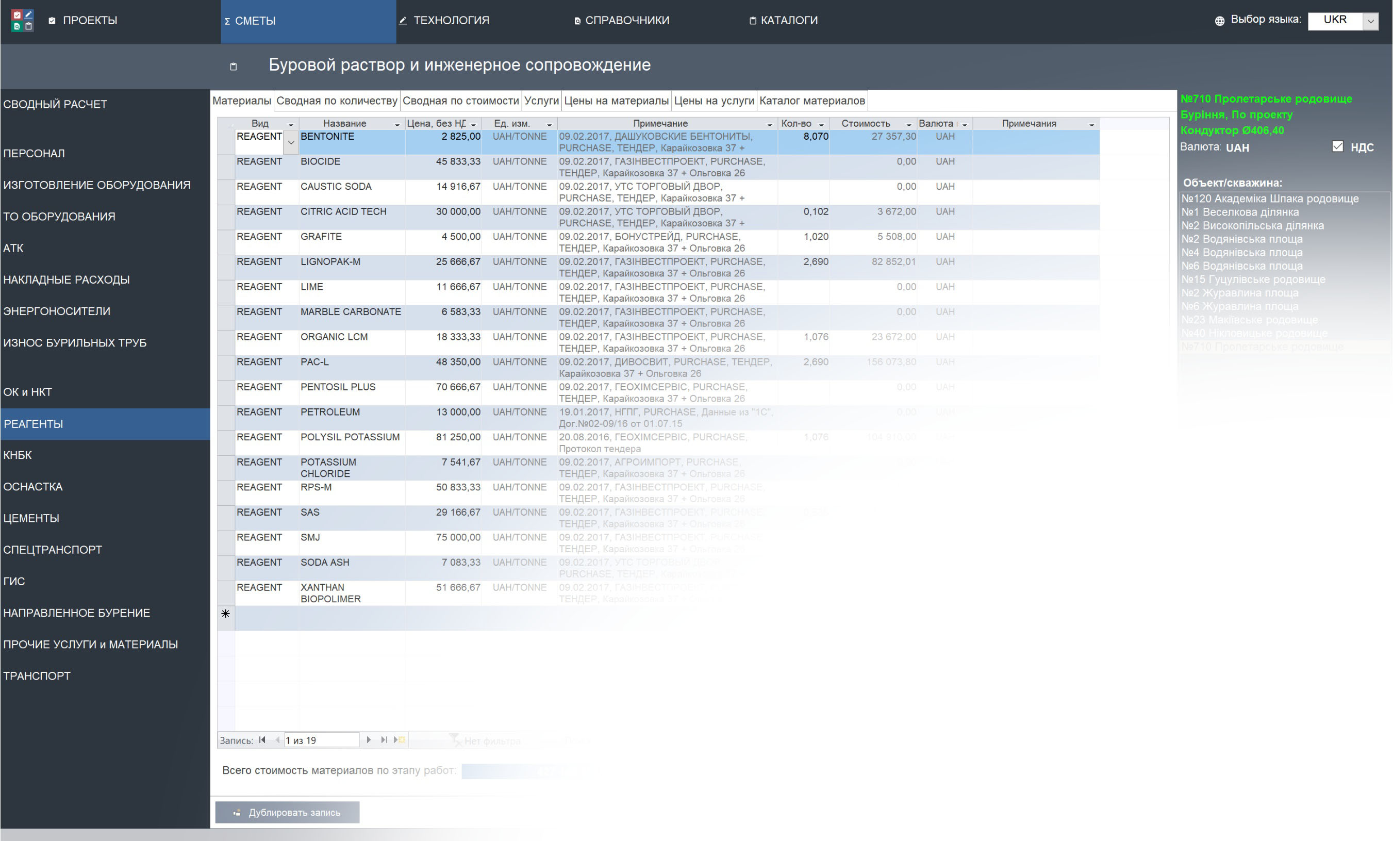
Сметные расчеты
Система управления стоимостью проекта
(Project Cost Management)
расчет суточной ставки, включающий в себя затраты на содержание персонала, содержание и ТО оборудования, энергозатраты, содержание транспорта, накладные расходы и т.д.;
расчет затрат на обсадную колонну и НКТ;
расчет затрат на химические реагенты для бурового раствора;
расчет затрат на породоразрушающий инструмент;
расчет затрат на технологическую оснастку для крепления и спуска обсадной колонны;
расчет затрат на тампонажные смеси;
расчет затрат на спецтехнику для крепления обсадной колонны;
расчет затрат на проведение ГИС;
расчет затрат наклонно-направленного бурения и применения забойных двигателей;
расчет затрат на прочие услуги и материалы.
в расчетах смет реализована функция мультивалютности – стоимость услуг и материалов пересчитывается в зависимости от валюты проекта по заданному курсу валют для конкретного проекта

Slide 10
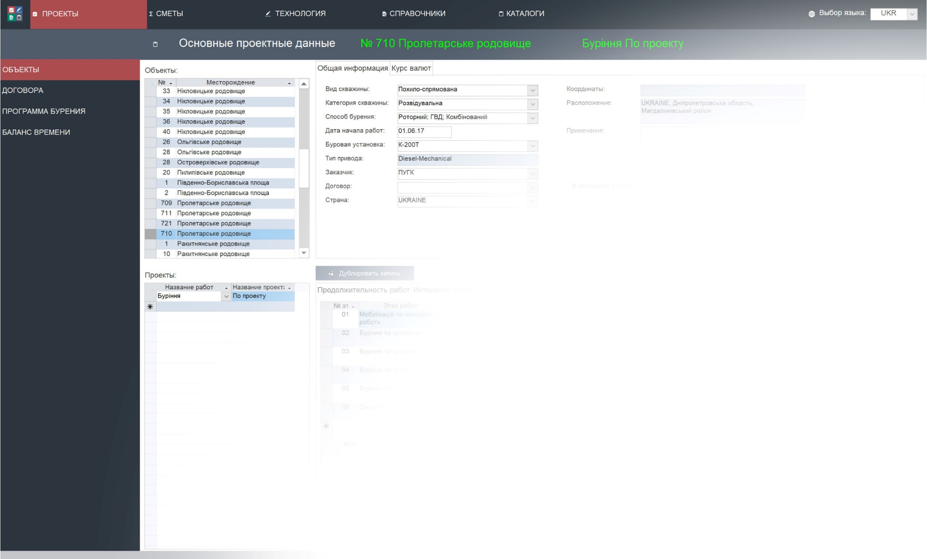
Портфель проектов
Система управления стоимостью проекта
(Project Cost Management)
основные проектные данные объектов строительства с возможностью учета множества вариантов проектов;
реестр договоров;
программа бурения (выполнения работ);
план-фактный учет баланса времени выполнения работ на объектах.

